Slide 1

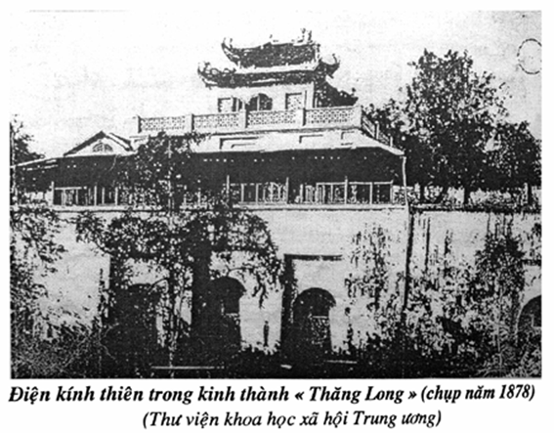
SƠ LƯỢC VỀ MĨ THUẬT THỜI LÊ (TỪ THẾ KỈ XV ĐẾN ĐẦU THẾ KỈ XVIII)
THƯỜNG THỨC MỸ THUẬT

Slide 2


I. VÀI NÉT VỀ BỐI CẢNH LỊCH SỬ:
Sau khi đánh tan giặc Minh, Lê Lợi lên ngôi vua, lấy hiệu là Lê Thái Tổ (1428)
Nhà Lê đã xây dựng một chính quyền phong kiến trung ương tập quyền ngày càng hoàn thiện và chặt chẽ.
- Nhà nước tập trung khôi phục sản xuất nông nghiệp, đắp đê và xây dựng những công trình thủy lợi lớn.
- Nhà Lê là triều đại Phong kiến tồn tại lâu nhất và có nhiều biến động trong lịch sử xã hội Việt Nam.

Slide 3
II. SƠ LƯỢC VỀ MỸ THUẬT THỜI LÊ:
Em hãy cho biết thời Lê có mấy loại hình nghệ thuật? Kể tên?
Kiến trúc cung đình
1. Nghệ thuật kiến trúc
Kiến trúc tôn giáo
2. Nghệ thuật điêu khắc và chạm khắc trang trí
Điêu khắc
Chạm khắc trang trí
3. Nghệ thuật gốm

Slide 4
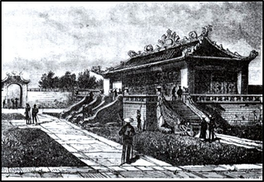
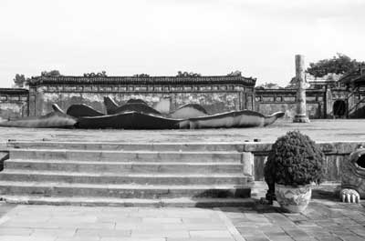
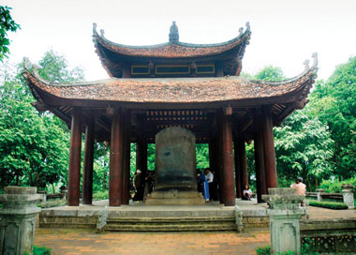
II. SƠ LƯỢC VỀ MỸ THUẬT THỜI LÊ:
1. Nghệ thuật kiến trúc:
a. Kiến trúc cung đình:
Sau khi lên ngôi, Lê Lợi cho xây dựng các công trình kiến trúc cung đình nào?
- Xây nhiều cung điện lớn ở Thăng Long như điện Kính Thiên, Cần Chánh, Vạn Thọ…
Xây dựng khu Lam Kinh (quê hương Thọ Xuân, Thanh Hóa)
- Những dấu tích còn lại cho ta thấy các công trình này có quy mô to lớn.
Điện Kính Thiên
Điện Cần Chánh
Bia Vĩnh Lăng – Khu di tích Lam Kinh

Slide 5
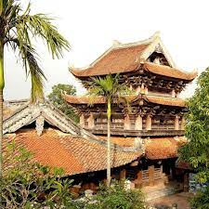
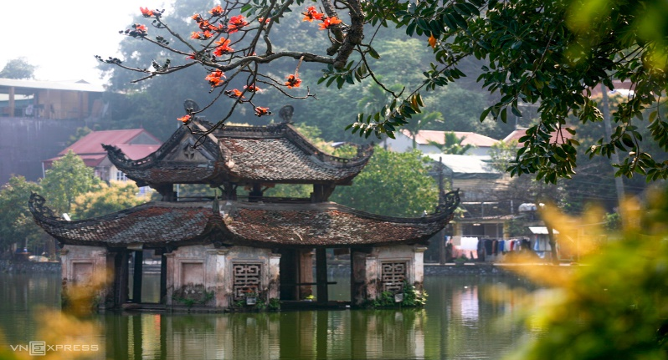
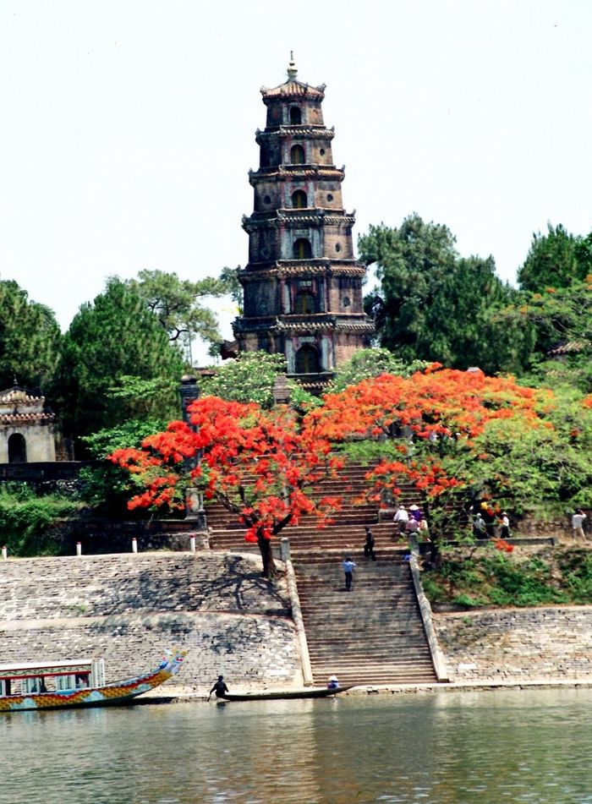
II. SƠ LƯỢC VỀ MỸ THUẬT THỜI LÊ:
1. Nghệ thuật kiến trúc:
b. Kiến trúc tôn giáo:
Nhà Lê đề cao tôn giáo gì? Em hãy kể tên các công trình kiến trúc tôn giáo được xây dựng dưới thời Lê?
- Thời Lê trung hưng - Phật giáo hưng thịnh.
- Xây dựng miếu thờ Khổng Tử, trường dạy Nho học ở nhiều nơi.
- Xây dựng lại Văn Miếu, mở mang Quốc Tử Giám.
- Xây dựng đền thờ những người có công với đất nước (Phùng Hưng, Ngô Quyền,…)
- Nhiều ngôi chùa ở Đàng Ngoài được tu sửa hoặc xây dựng theo kiến trúc Phật giáo.
Chùa Keo (Thái Bình)
Chùa Thầy (Hà Nội)
Chùa Thiên Mụ (Huế)

Slide 6
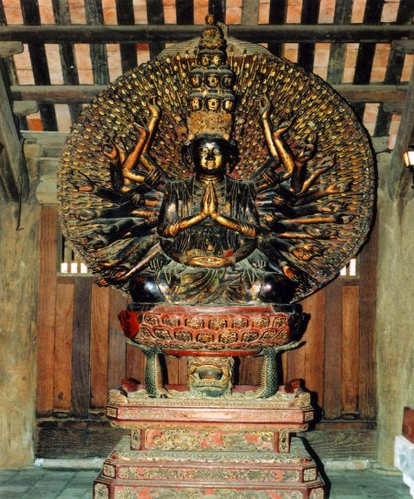
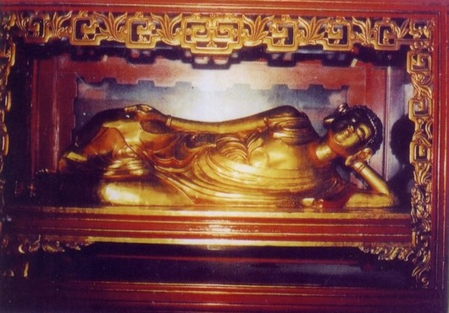
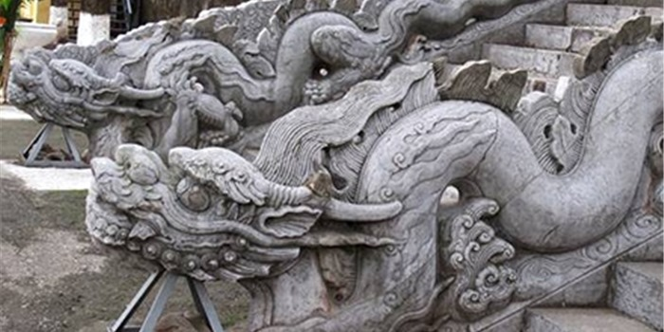
II. SƠ LƯỢC VỀ MỸ THUẬT THỜI LÊ:
2. Nghệ thuật điêu khắc và chạm khắc trang trí:
a. Điêu khắc:
Em hãy kể tên các tác phẩm điêu khắc nổi tiếng thời Lê?
- Những pho tượng đá tạc người và các con vật ở khu lăng miếu Lam Kinh.
- Các bệ rồng ở điện Kính Thiên, thành bậc đàn Nam Giao, thành bậc Văn Miếu…
- Một số pho tượng đẹp: tượng Quan Âm Thiên Phủ, tượng Hoàng Hậu và vua
Lê Thần Tông, Phật nhập Nát bàn…
Phật bà Quan Âm nghìn mắt nghìn tay (Bắc Ninh)
Phật nhập Niết bàn (Nam Định)
Bệ rồng ở điện Kính Thiên

Slide 7
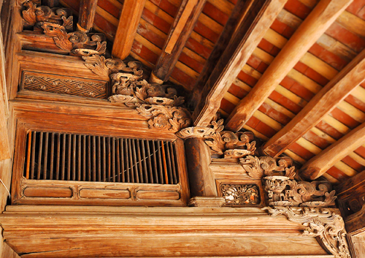
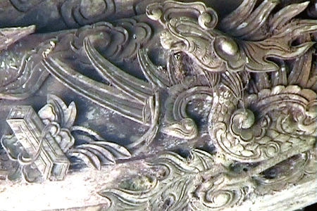
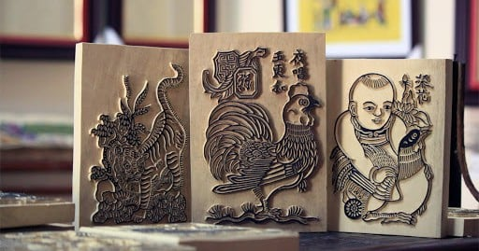
II. SƠ LƯỢC VỀ MỸ THUẬT THỜI LÊ:
2. Nghệ thuật điêu khắc và chạm khắc trang trí:
b. Chạm khắc trang trí:
Nghệ thuật chạm khắc trang trí thời Lê được thể hiện trên chất liệu nào?
- Nghệ thuật chạm khắc trang trí thời Lê rất tinh xảo.
- Chạm khắc trên đá, bia đá: Hình rồng, sóng nước, hoa lá…
- Chạm khắc trên gỗ ở các đình làng: đánh cờ, chèo thuyền, uống rượu…
- Các dòng tranh khắc gỗ Đông Hồ, Hàng Trống ra đời.
Chạm khắc gỗ ở đình làng
Chạm khắc trên bia đá
Ván khắc gỗ tranh Đông Hồ

Slide 8
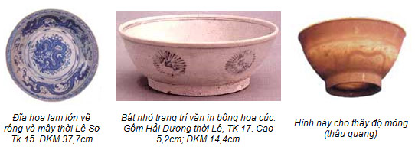
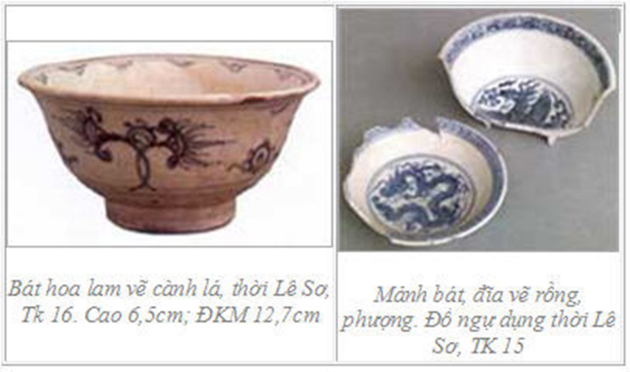
II. SƠ LƯỢC VỀ MỸ THUẬT THỜI LÊ:
3. Nghệ thuật gốm:
Em hãy cho biết gốm thời Lê có đặc điểm gì khác gốm thời Lý – Trần?
- Kế thừa tinh hoa của nghệ thuật gốm Lý – Trần nhưng có nét độc đáo, mang đậm chất dân gian.
- Vừa có nét trau chuốt, khỏe khoắn qua cách tạo dáng, vừa có các họa tiết được thể hiện theo phong cách hiện thực .

Slide 9
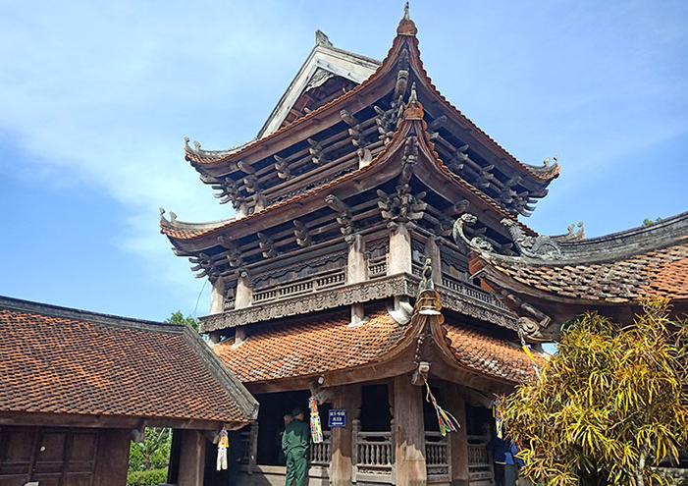
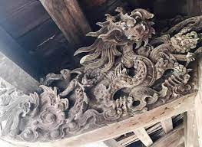
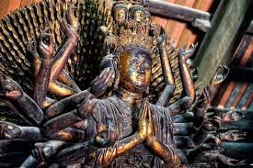
II. SƠ LƯỢC VỀ MỸ THUẬT THỜI LÊ:
4. Đặc điểm của mỹ thuật thời Lê:
Nghệ thuật chạm khắc, nghệ thuật gốm và tranh dân gian đã đạt tới mức
điêu luyện, giàu tính dân tộc.

Slide 10
III. CỦNG CỐ KIẾN THỨC, DẶN DÒ:
1. Củng cố kiến thức:
Em hãy kể tên những công tình kiến trúc tiêu biểu thời Lê?
Em hãy kể tên một số tác phẩm điêu khắc và chạm khắc trang trí tiêu biểu thời Lê?
Gốm thời Lê có những đặc điểm gì khác với gốm thời Lý – Trần?
2. Dặn dò:
Học lại kiến thức nội dung bài vừa học.
Đọc sách giáo khoa và tìm hiểu trước kiến thức:
“ Bài 4: TTMT: MỘT SỐ CÔNG TRÌNH TIÊU BIỂU CỦA MỸ THUẬT THỜI LÊ” (Trang 93-94-95 SGK)

